Slide 2
Tenemos el honor de invitarlos:
A participar en nuestro IV Simposio Internacional de Biomímesi. El 22, 23 y 24 de noviembre en Barcelona, España, a través de la perspectiva: "Biomimética: Renovación en Armonía con la Naturaleza y Tecnociencia para una Economía y Sociedad del conocimiento“ compartiendo parte de su excelente trabajo.

Slide 3
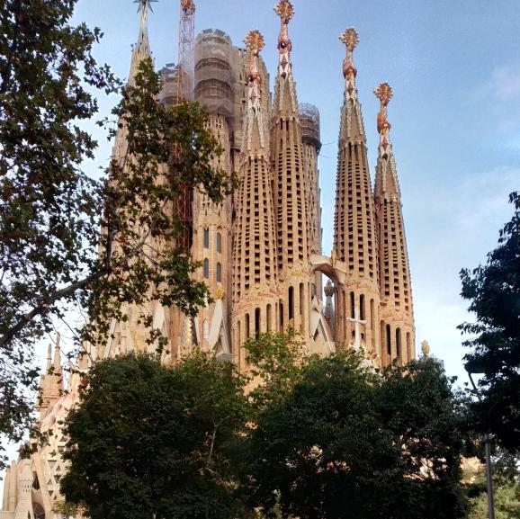
Esperamos contar con tu valiosa participación
miércoles 22, jueves 23 y viernes 24 de Noviembre del 2023 en Barcelona, España

Slide 4
Ejes Temáticos:
Los Ejes temáticos de esta edición, buscan generar conciencia en favor de auspiciar una revolución técnico-científica en perspectiva de civilización ecológica bioinspirada, por medio de una ciencia holística e inclusiva, encaminada a implementar una economía y sociedad del conocimiento en armonía con la Naturaleza. Estos son los temas centrales:
Filosofía Biomimética y Derechos de la Naturaleza
Textiles bioinspirados
Ciencias y Tecnologías de vanguardia disruptivas bioinspiradas
Artes y Naturaleza bioinspirados
Emprendimiento empresarial bioinspirado
Investigaciones estudiantes bioinspiradas
Salud humana y neurociencias en armonía con la Naturaleza
Temática Mixta
Agricultura bioinspirada

Slide 5
comunicacion@biomimeticsciences.org
+34 934 98 22 21
www.biomimeticsciences.org
Comité Organizador:
CARMEN SAN FRANCISCO ​
HERNANDO BERNAL ZAMUDIO
XÓCHITL SIORDIA VÁSQUEZ
GLORIA MARLENNE
Biomimetic Science Institue y Asociación Amassunu, Universidad del País Vasco
Universidad Veracruzana, México
Universidad del Externado de Colombia
Biomimetic Science Institue (BSI)
Contacto

Slide 6
Comité Técnico Científico
Pieza musical: Danza Vegetal
Autora: Isabelle Sabrine

Slide 7
Patrocinadores del Simposio
Pieza musical: Danza Vegetal
Autora: Isabelle Sabrine

Slide 8
LOS ESPERAMOS EN LA MARAVILLOSA CIUDAD DE BARCELONA,
para que vivamos entre todos y todas, una aventura en armonía con la naturaleza, por medio de la ciencia y la tecnología de vanguardia, con diálogo de saberes,
BAJO LA FILOSOFÍADE LA BIOMÍMESIS.
Un cálido abrazo, el Biomimetic Science Institute(BSI).

